Slide 1
Prediksjon av stortingsvalet 2025 med data science
Jens Morten Nilsen

Slide 2



Kva påvirker partias (framtidige) oppslutning?^{[trenger referanse]}
Effekt | Data
Økonomi, makrotall | SSB: arbeidsløyse, rentenivå etc.
Person | Politiske skandaler, karisma
Paradevogna | Meiningsmålingar
Motgangsspiralen | Meiningsmålingar
Regjeringsslitasje | Tid i regjering / som styrande parti
Dagsorden | Media
Andre partis oppslutning | Meiningsmålingar
Valordning | Metode for utdeling av mandat

Slide 3
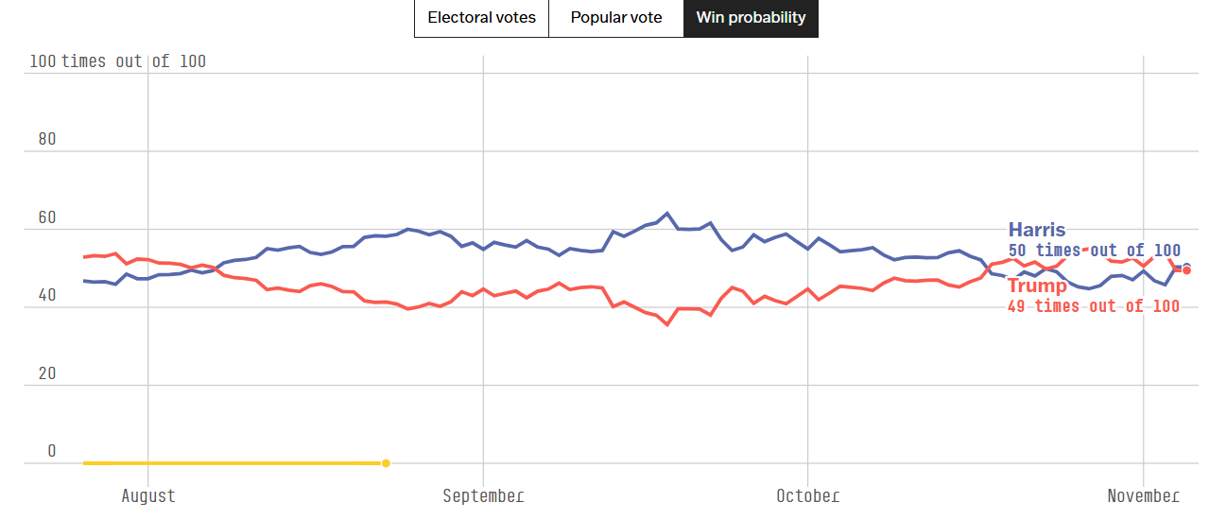

I USA: FiveThirtyEight
FiveThirtyEight model:
Collect, analyze and adjust polls
Jobs
Spending
Income
Manufacturing
Inflation
Stock market
https://projects.fivethirtyeight.com/2024-election-forecast/
Notes:
Fivethirtyeight. Fikk namnet etter 538 seter I kongressen I USA: 438 i representantenes hus, 100 I senatet. Gjorde det veldig bra I 2008 og 2012. Silver blei verdenskjent og berømt. I 2016 Clinton mot Trump forutsåg modellen Clinton. Det var en bom selv om han fossrodde etterpå og sa at han hadde gitt trump 30% sjans for å vinne som var mer enn alle andre. Etterlatt inntrykk var likevel bom. I 2020 var det Biden mot trump. Han forutsåg klar siger til Biden som blei altfor knapp siger til Biden. Igjen blei etterlatt intrykk en bom. I 2024 var det Harris mot Trump, her gav modellen “tossup”, men Trump vann klart.

Slide 4
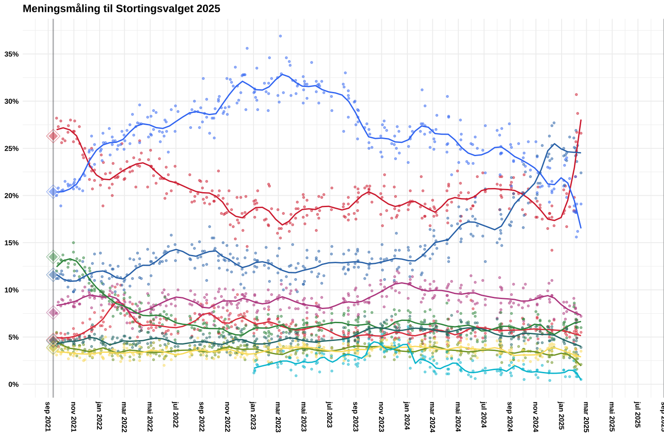
I Noreg: Poll of polls!
pollofpolls.no er ingen prognose, ingen måling, ingen spådom, ikke skjønn…
men en beregning med stramme forutsetninger og feilkilder.”
Notes:
Tidserier. Gjennomsnitt av meningsmålinger – og beregninger av mandatafordeling utifra disse. Her er det et potensiale.

Slide 5
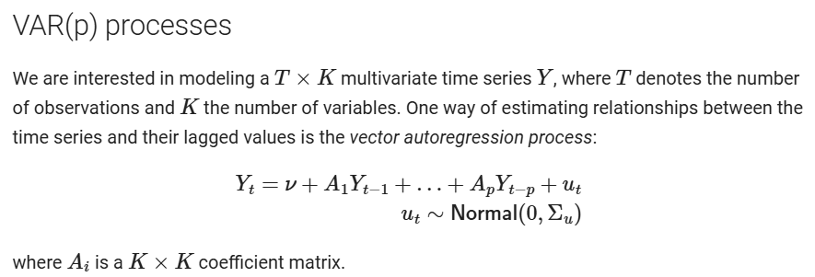
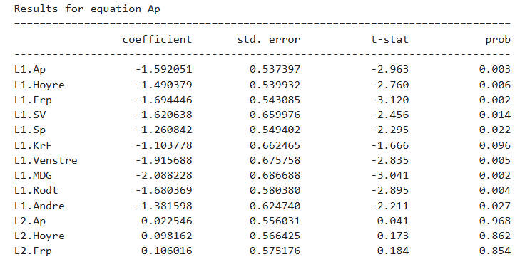
OneSixtyNine v1.0
Data: Poll of polls kvar månad frå januar 2008
194 observasjonar i 10 tidsserier
Modell: Vektor Autoregresjon:
Multivariat tidsseriea
For kvart parti gitt månad: forklar verdi utifrå X verdiar bakover i tid (LX) for seg sjølv og alle andre.
Mange likningar samanlikna med datapunkt: 10 steg bakover for 10 parti 100 likningar.
Utfordringar med «sofa-partiet» og «andre» parti

Slide 6
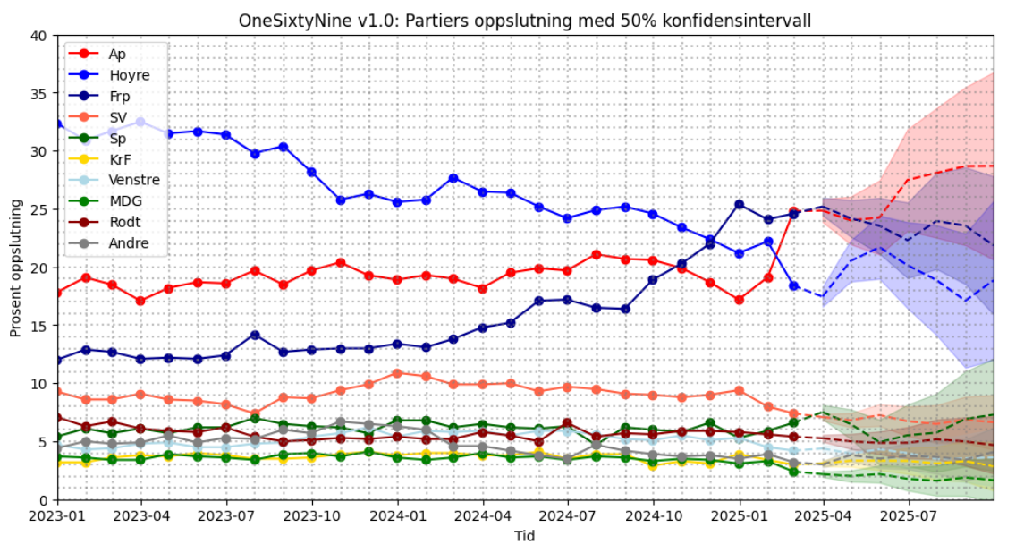
OneSixtyNine v1.0 (data t.o.m. 28.2.2025)
Sannsyn for at Ap+SV+Sp+R+MDG > H+FrP+KrF+V i september: 58%

Slide 7
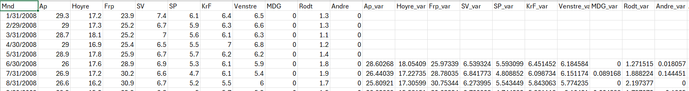
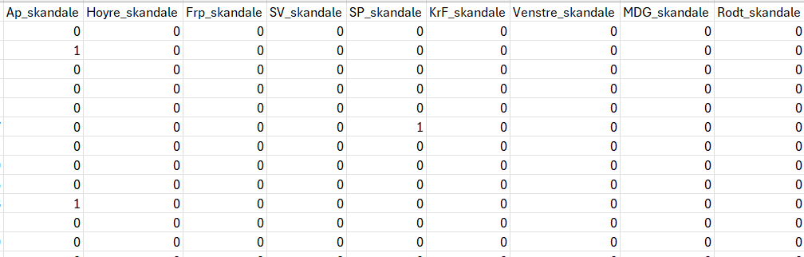
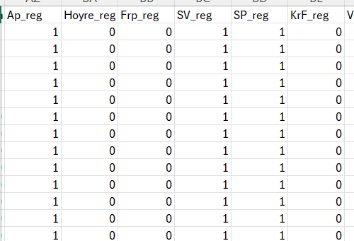
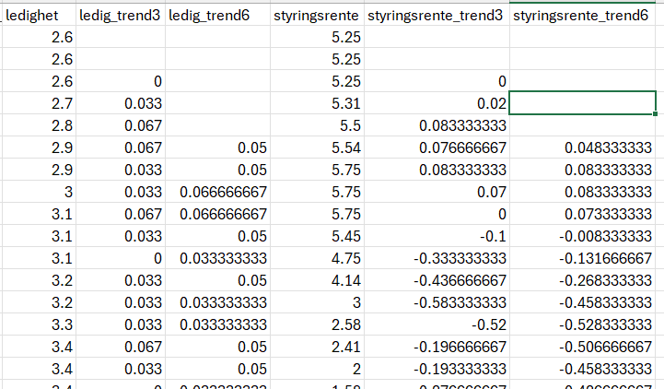









Datasett Onesixtynine_v2.0
GitHub\onesixtynine\data\all_v2_data.csv
Poll of polls data: mål for modellen (y)
Prediksjon fra v1.0
Politiske skandaler
Regjeringsdeltaking
Styringsrente og ledigheit

Slide 8
Kodekveld
Lag ein modell som predikerer y~f(x)
Om du vil bruk notebooks/simple_tree_kodekveld.ipynb som utgangspunkt
Om din prediksjon er på formatet “prosent per parti”, kan du regne om til mandat på
https://www.pollofpolls.no/?cmd=Mandatfordeling&do=meny&skjema=stal
Legg ditt estimate inn i slack-kanalens kanvas
#nord-data-science-kodekveld2025

Slide 9
Ekstra data (alle data 2008-2025)
Datasett | Beskrivelse
pollofpolls.csv | Data fra Poll of polls
regjeringsdeltaking.csv | Indikatorvariabel (1=True), parti som del av regjering
skandaler.csv | Politiske skandaler (Hammerstad)
styringsrente.csv | Styringsrente historisk (norges bank)
Ledighet.csv | Arbeidsledighet (SSB)
all_v2_data.csv | Alt over slått sammen og “engineered”
september_to_predict.csv | Forklaringsvariablar for september 2025
Stortingsval_prosent.csv | Stortingsval resultat i prosent
Storingsval_mandat.csv | Stortingsval resultat i mandatfordeling
Stortingsval_deltaking | Andel deltating I stortingsval

Slide 10

Lenker
https://www.pollofpolls.no/
https://github.com/jensmorten/onesixtynine
https://github.com/martinlackner/apportionment
https://event.bouvet.no/event/e6bcce8f-d697-40c3-a8f8-136ce03cdf84
https://fivethirtyeight.com/features/how-fivethirtyeights-2020-presidential-forecast-works-and-whats-different-because-f-covid-19/

